Slide 1
Allianz für die Stärkung der Sozialpartnerschaft
Gewerbliche Winterkonferenz, Klosters
Casimir Platzer, Präsident GastroSuisse & Hotelier in Kandersteg
Gewerbliche Winterkonferenz

Slide 2
Angriffe auf die Sozialpartnerschaft nehmen zu
Bundesgericht befeuert die Doppelstrategie der Gewerkschaften
2014: Mindestlohn-Initiative: 76,3% Ablehnung
Gewerkschaften verlangen nun kantonale Mindestlöhne
2017: umstrittenes Bundesgerichts-Urteil in NE

Slide 3
Angriffe auf die Sozialpartnerschaft nehmen zu
Neue Motion will höhere Mindestlöhne in den Kantonen.
Mo. 19.4406: Bekämpfung von Lohndumping. Mehr Kompetenzen für die Kantone.
Höhere Mindestlöhne, als für die Armutsbekämpfung erforderlich.
Annahme würde Druck auf Sozialpartnerschaft erhöhen.

Slide 4
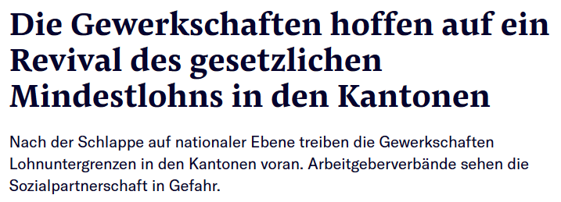
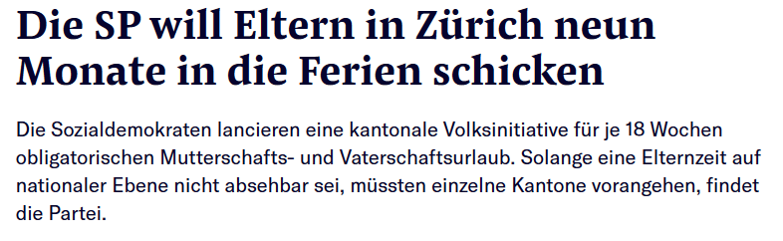
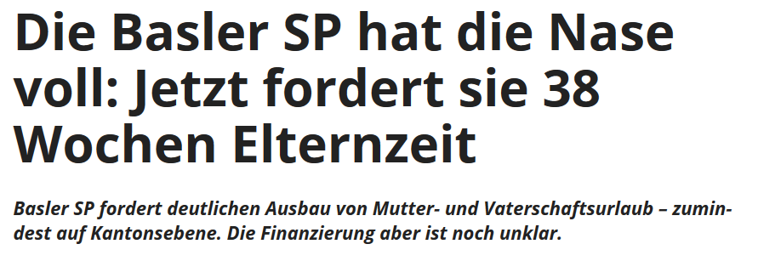
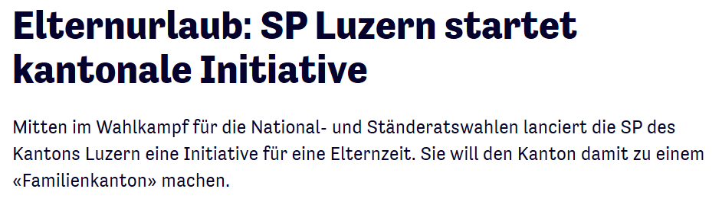
Angriffe auf die Sozialpartnerschaft nehmen zu
Eingriffe in die Sozialpartnerschaft beschränken sich nicht auf Mindestlöhne!

Slide 5
Motion Baumann (18.3934)
Vorstoss hätte Sozialpartnerschaft gestärkt.
Ave GAV sollen den kantonalen Bestimmungen vorgehen.
Die Mo. Baumann
  … wollte Zustand vor BG-Urteil wiederherstellen.
  … hätte Problem mit minimaler Gesetzesanpassung gelöst.
  … hätte Sozialpartnerschaft nachhaltig gestärkt.

Slide 6










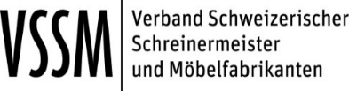
















«Allianz zur Stärkung der Sozialpartnerschaft»
29 Wirtschafts- und Branchenverbände unterstützten die Mo. Baumann

Slide 7
«Allianz zur Stärkung der Sozialpartnerschaft»
Wieso scheiterte die Mo. Baumann
Klare Zustimmung in der WAK-S
SR: Ablehung mit 24:16
Wiederstand der Kantone
Erdachte Beispiele der Kantone
  … Familienzulagen
  … Ergänzungsleistungen
  … Kinderbetreuung
Betriebsunfall

Slide 8
«Allianz zur Stärkung der Sozialpartnerschaft»
Weiteres Vorgehen der Allianz
Befürchtungen der Kantone waren unbegründet.
Bedenken der Kantone können leicht berücksichtigt werden.
Neuer Vorstoss soll das Kernanliegen und die Sorgen der Kantone berücksichtigen.

